Slide 1
Integration ESP-basierter Geräte
Shellies ➔ direkte Integration
Viele Marken und Eigenbau
Programmieren mit ESP-IDF
Lernkurve
Alle Möglichkeiten
Tasmota (https://www.tasmota.info/ )
Theo-Arends-Sonoff-MQTT-OTA
Flashen vieler ESP-Geräte möglich
ESPHome (https://esphome.io/ )
Einfacher „Baukasten“ für eigene ESP-Geräte
Konfigurieren statt programmieren
Sehr gute HA-Integration

Slide 2
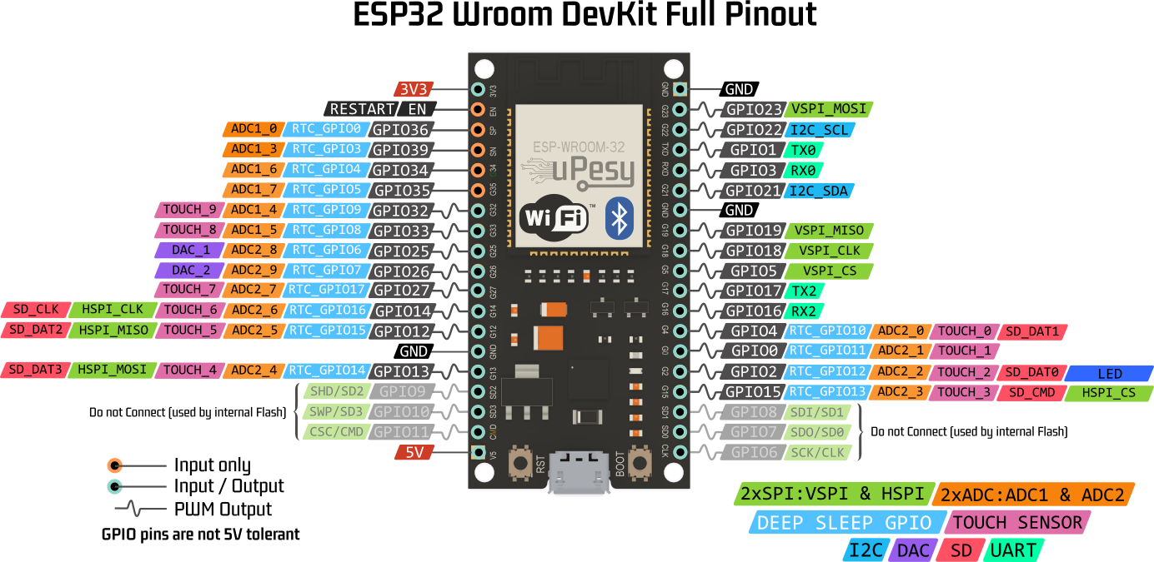
ESP32
Unterschiedliche Pinouts

Slide 3
ESPHome CLI
Wenn Installation über Web-Serial Probleme macht
Im Vergleich zu der Weblösung komplexer
Praktisch aber wesentlich besser „beobachtbar“
Installation des Programms am Rechner
Yaml-Dateien in einem Verzeichnis
Secrets für SSID/Kennwort Mqtt-Permissions

Slide 4
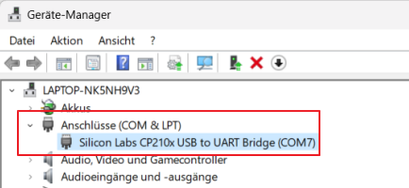
Vorbedingung: USB-UART Treiber ist installiert
Windows: Gerätemanager
COM-Port ermitteln
Wenn kein Com-Port ersichtlich ➔ Treiber installieren

Slide 5
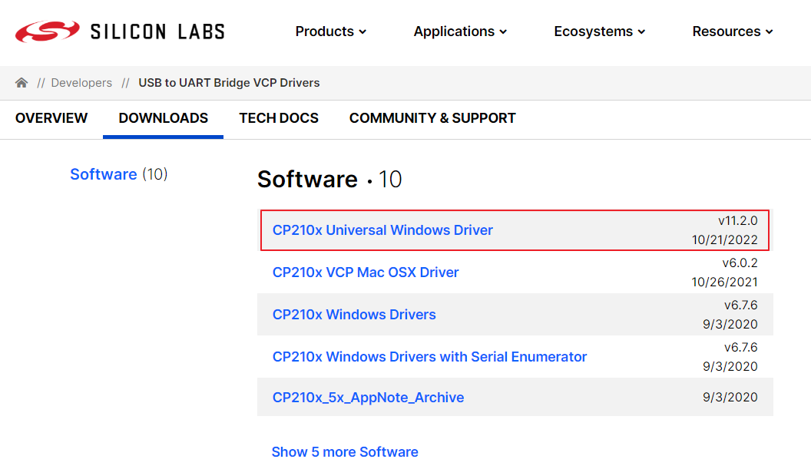
USB-UART – Treiber herunterladen
https://www.silabs.com/developers/usb-to-uart-bridge-vcp-drivers?tab=downloads

Slide 6
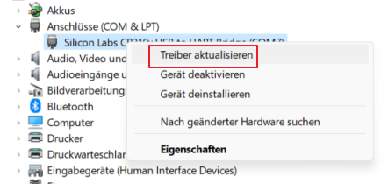
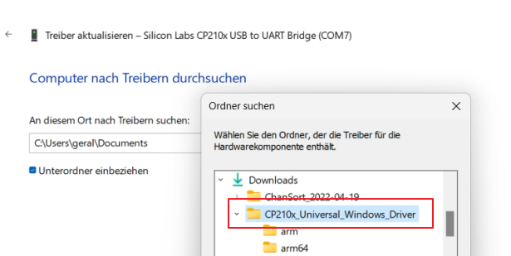
Treiber installieren/aktualisieren
Entpacken

Slide 7
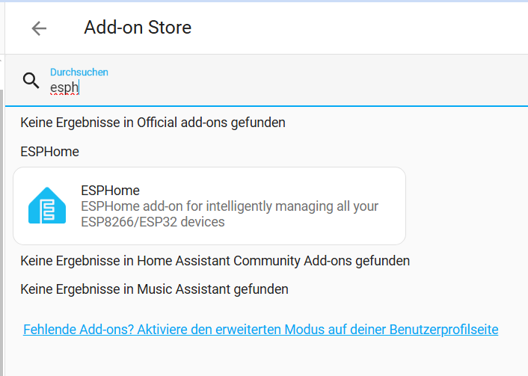
AddOn EspHome in HomeAssistant installieren

Slide 8
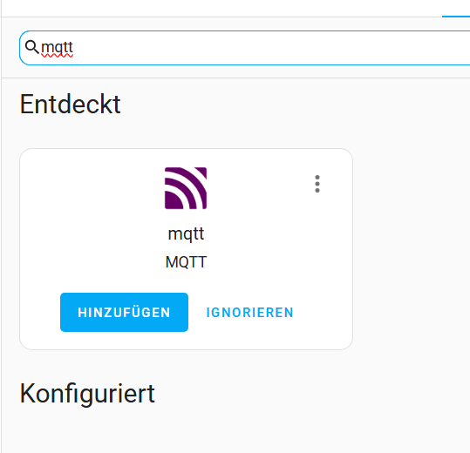
Integration Mqtt installieren

Slide 9

EspHome CLI
Notwendige Basissoftware
Python in aktueller Version
python --version
Installation
https://esphome.io/guides/installing_esphome
pip3 install esphome
Update: pip3 install esphome -U
Ergebnis
Notes:
pip3 install esphome

Slide 10
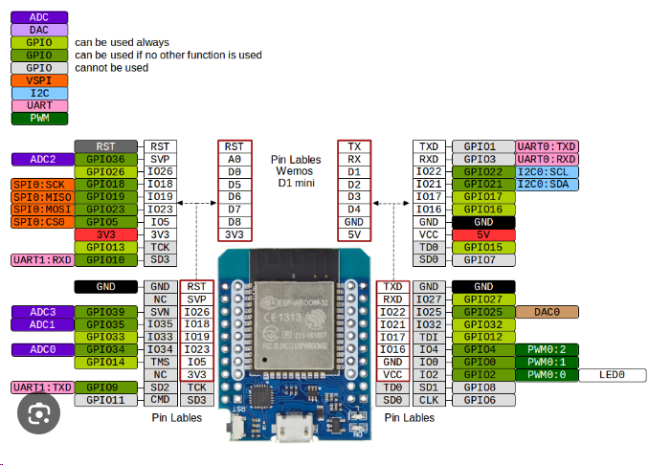
Verwendete Hardware – ESP32

Slide 11
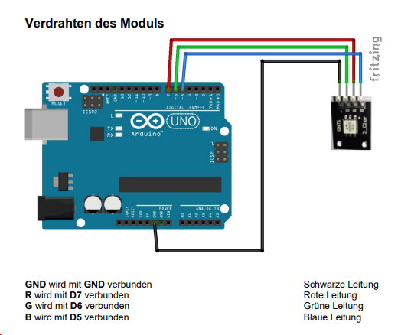
LED-Modul
- ➔ GND, G ➔ GPIO17, R ➔ GPIO18, B ➔ GPIO19

Slide 12
Gerät verkablen
Versorgungsleitungen AUSNAHMSLOS
Vcc: Rot
Gnd: Schwarz
Signalleitungen alle anderen Farben
Nicht Rot und schwarz

Slide 13
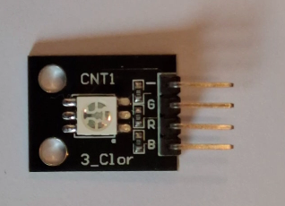
RGB-Led
- (oben) mit GND verbinden
GRB mit IO-PINs verbinden
Z.B. G ➔ 27, R ➔ 14, B ➔ 13
Verfügbarkeit von ESP32-Pins

Slide 14
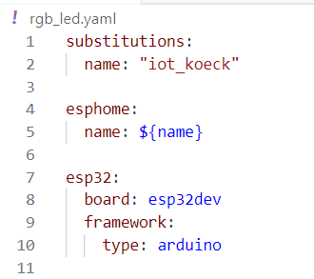
YAML-Datei 1/4

Slide 15
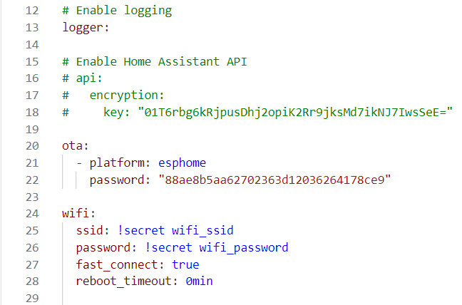
YAML-Datei 2/4

Slide 16
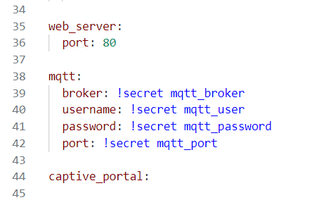
YAML-Datei 3/4

Slide 17
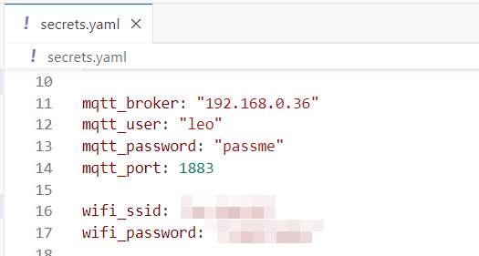
Secrets.yaml

Slide 18
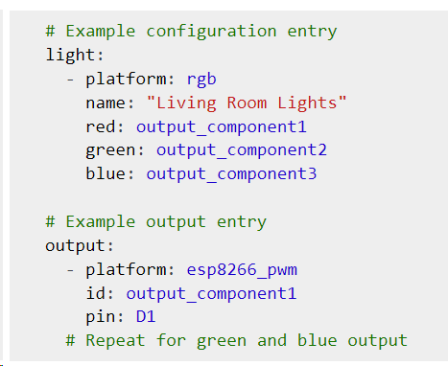
RGB-LED ist PWM-gesteuert
Config für ESP8266

Slide 19
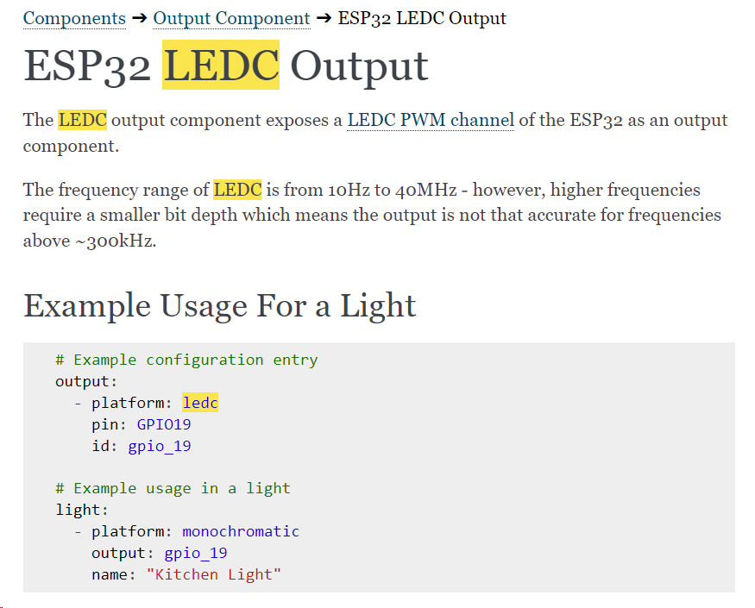
ESP32 verwendet LEDC

Slide 20
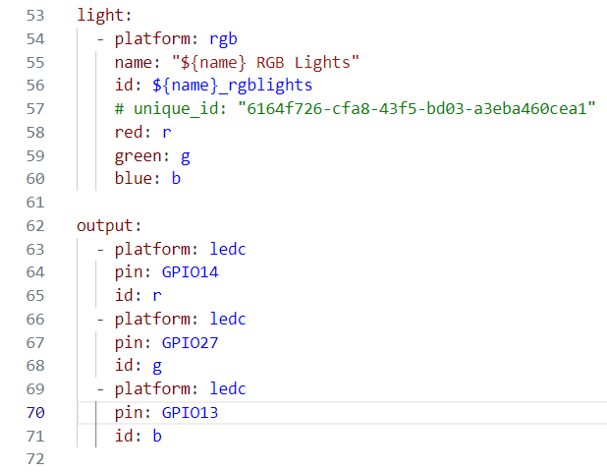
Definition der Sensoren und Aktoren

Slide 21
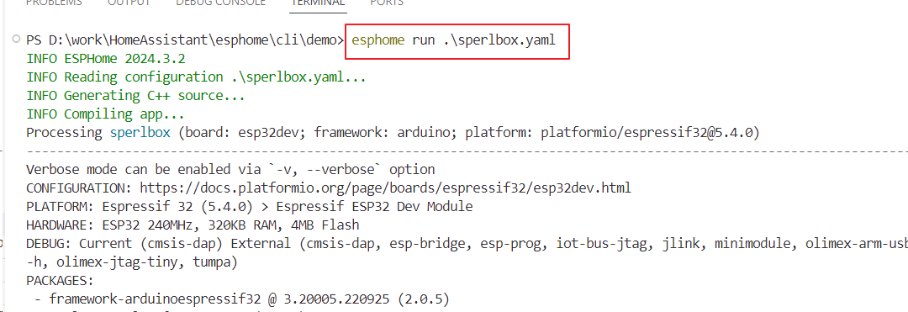
YAML-Datei verarbeiten
esphome run xxx.yaml
Compiliert und linkt die Anwendung
Flasht das Binary über COM-Port oder OTA
Bei manchen ESPs Boot-Button drücken

Slide 22
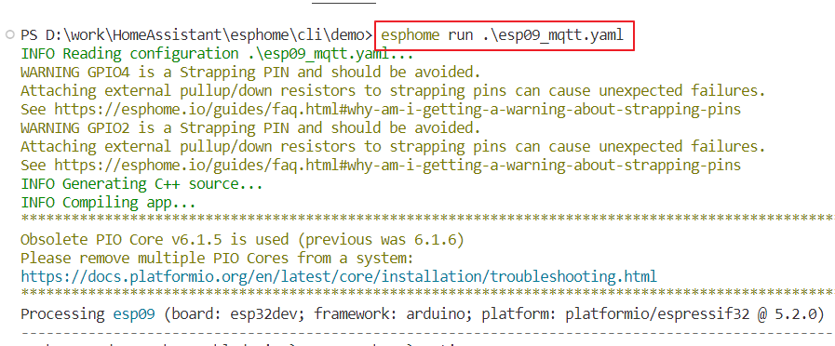
Firmware builden und flashen

Slide 23
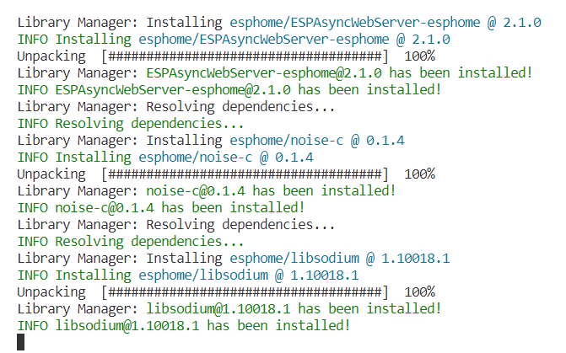
Build lädt einiges herunter

Slide 24
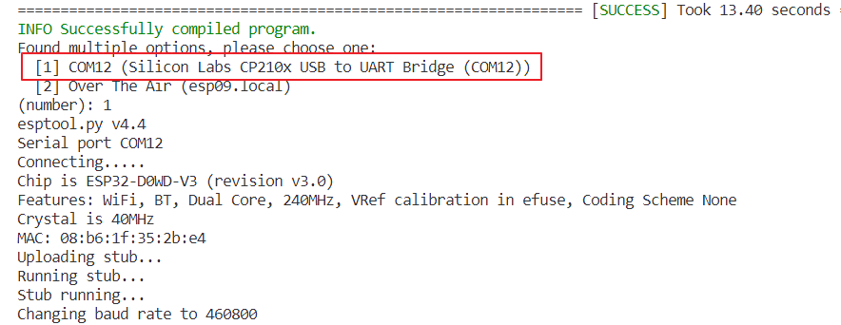
Erster Upload über USB

Slide 25
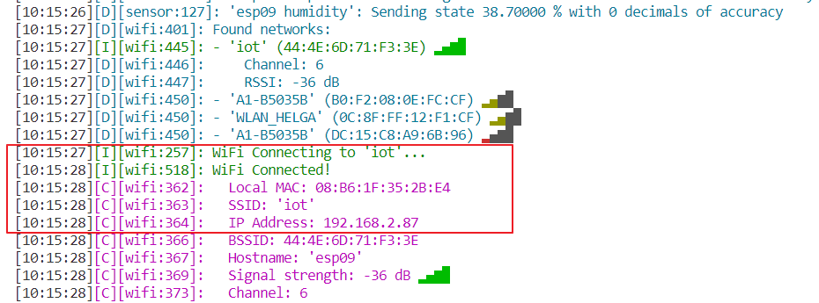
Mit Wifi verbunden

Slide 26
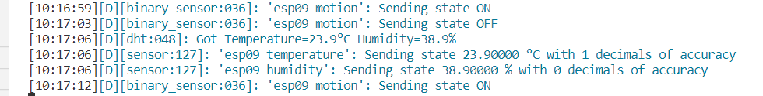
Sendet auch Werte

Slide 27
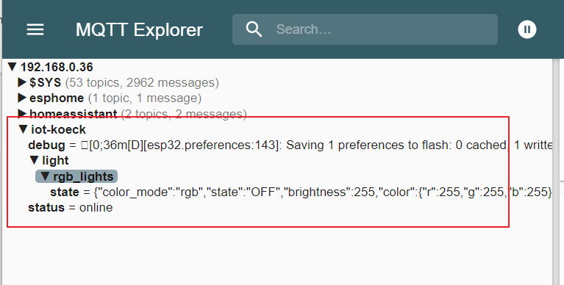
Check in Mqtt-Explorer

Slide 28
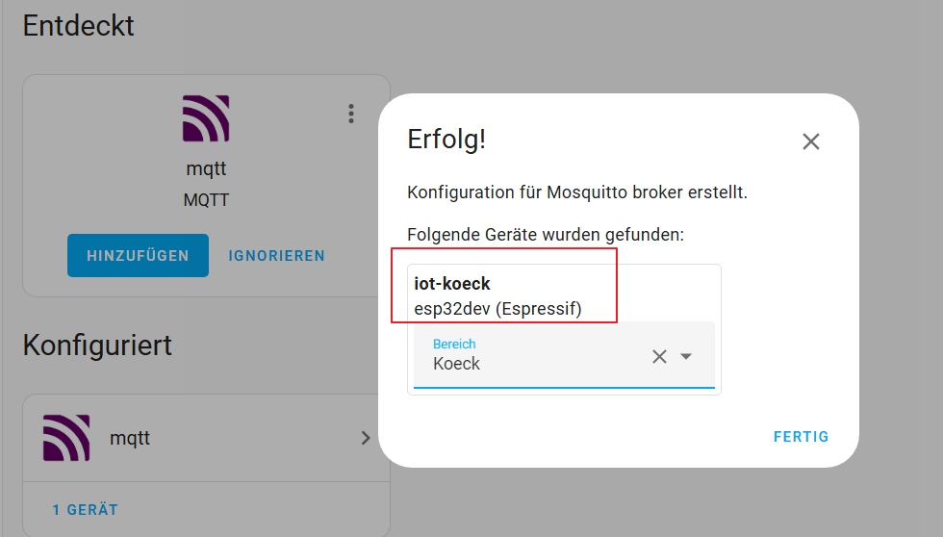
Wird sofort in HA erkannt

Slide 29
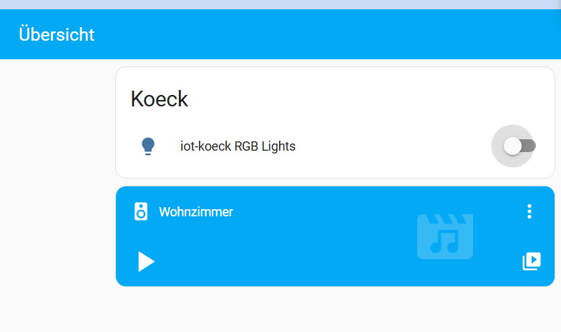
Auch auf Übersicht verfügbar

Slide 30
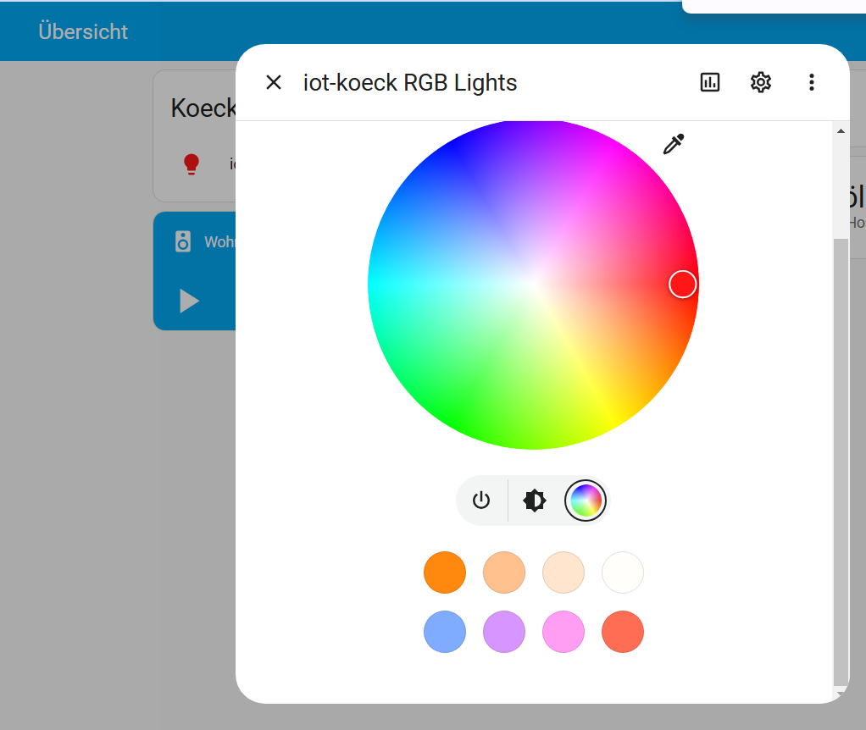

Slide 31
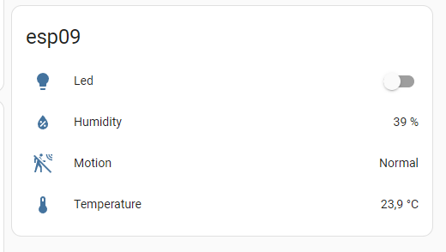
Kommt auch in HA an

Slide 32
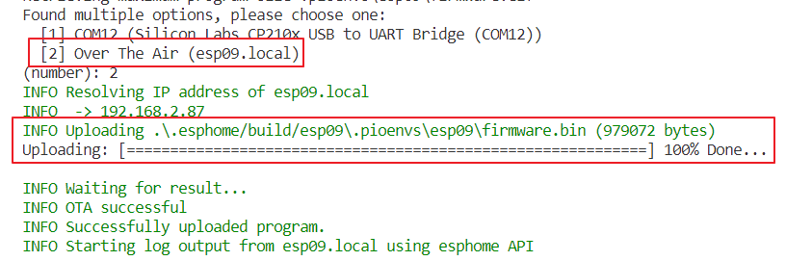
Updates über OTA installieren
Ist um einiges flotter

Slide 33
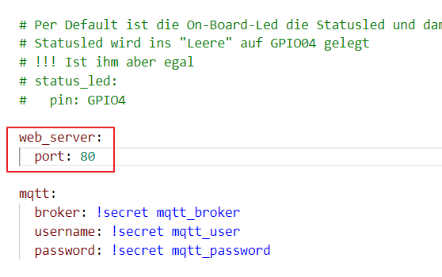
Weitere Zugriffsmöglichkeit: http

Slide 34
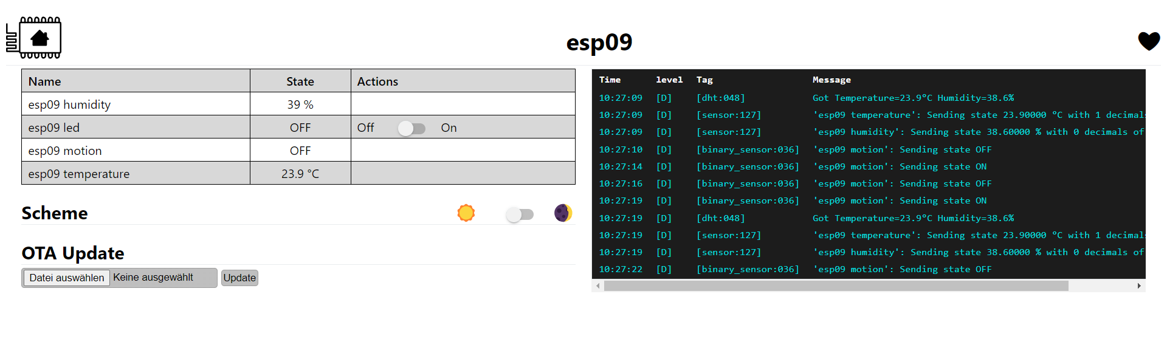
Zugriff über http://esp09.local

Slide 35
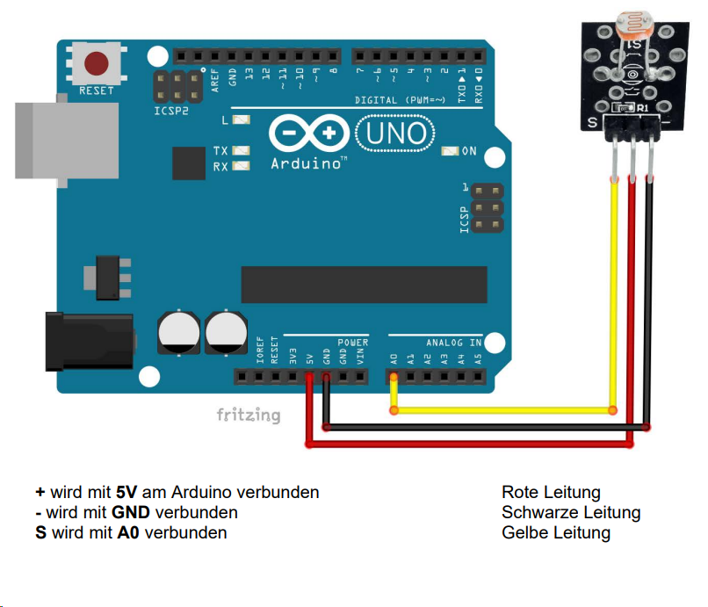
LDR – Lichtabhängiger Widerstand
Rot ➔ 3,3V, Schwarz ➔ GND, Signal ➔ GPIO35 (ADC1_07)

Slide 36
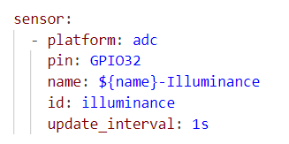
LDR integrieren
Verwendet AD-Wandler
Liefert Werte von 0V (sehr hell) bis ca. 1,2V (dunkel)

Slide 37
Automatisierung - Anforderungen
LED soll Helligkeit signalisieren
Rot ➔ dunkel
Blau ➔ mittlere Helligkeit
Grün ➔ Hell
Schwellwerte sinnvoll festlegen

Slide 38
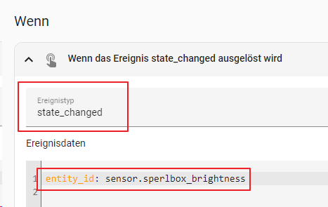
Realisierung über Automation
Erster Ansatz: Helligkeits-Zustand steuert Ablauf
Trigger auf Helligkeitszustand für hell, mittel, dunkel
Setzen der Lichtfarbe je nach Auslöser-ID
Zweiter Ansatz: Änderung der Helligkeit triggert
Event-Trigger ist sehr mächtig
Im Aktionsteil über Wenn/Dann/Sonst verschiedene Helligkeiten setzen
Übung

Slide 39
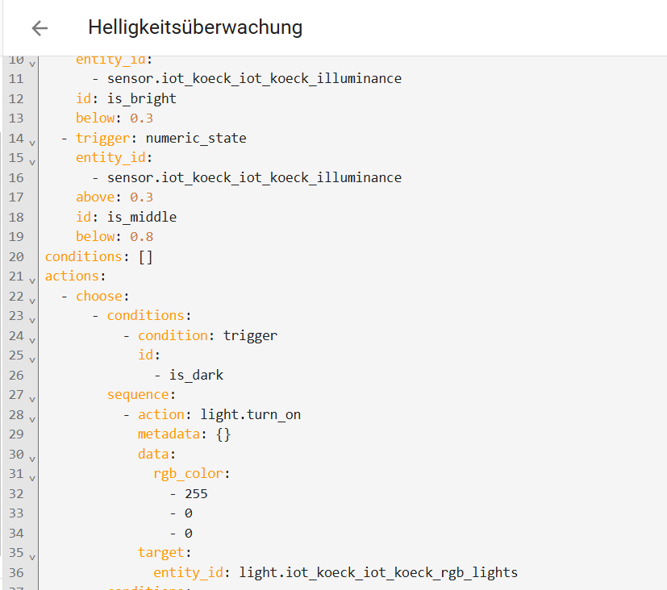
Als YAML

Slide 40
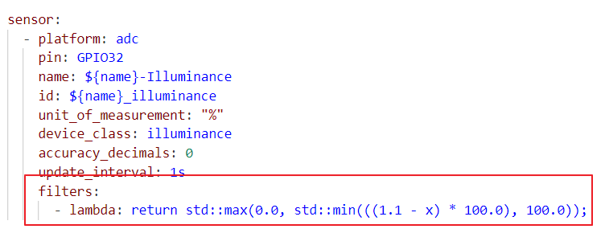
Helligkeitswert skalieren
Illuminance soll von 0% - 100% liefern
Programmierung auch in YAML möglich
Notes:
Beispiel: Nutzung von std::min in einem Lambda-Filter
Angenommen, du möchtest sicherstellen, dass der Wert eines Sensors nicht über einen bestimmten Maximalwert hinausgeht:
yaml
Code kopieren
sensor: - platform: some_platform name: "Beispiel Sensor" id: example_sensor filters: - lambda: |- return std::min(x, 100.0); # Begrenze den Wert auf maximal 100
Erklärungen:
std::min Funktion: std::min ist Teil der Standardbibliothek in C++ und vergleicht zwei Werte, wobei der kleinere zurückgegeben wird.
x: In ESPHome-Lambda-Statements wird der aktuelle Sensorwert als x übergeben.
100.0: Dies ist der Grenzwert, den du setzen möchtest. Ändere diesen Wert je nach Bedarf.
Rückgabe: Der Lambda-Filter gibt den begrenzten Wert zurück, der dann in die restlichen Filter oder das System weitergeleitet wird.
Beispiel mit std::min und std::max
Wenn du den Wert auf ein bestimmtes Intervall (z. B. zwischen 10 und 100) beschränken möchtest, kannst du std::min und std::max kombinieren:
yaml
Code kopieren
sensor: - platform: some_platform name: "Begrenzter Sensor" id: limited_sensor filters: - lambda: |- return std::max(10.0, std::min(x, 100.0)); # Begrenze auf [10, 100]
In diesem Fall wird sichergestellt, dass der Wert niemals kleiner als 10 und niemals größer als 100 ist.
Hinweis:
C++-Syntax: Stelle sicher, dass du dich an die C++-Syntax hältst.
Standardbibliothek: Die Standardbibliothek ist in ESPHome verfügbar, solange du Funktionen verwendest, die in der Umgebung unterstützt werden.
Falls du weitere spezifische Anforderungen hast, lass es mich wissen!

Slide 41
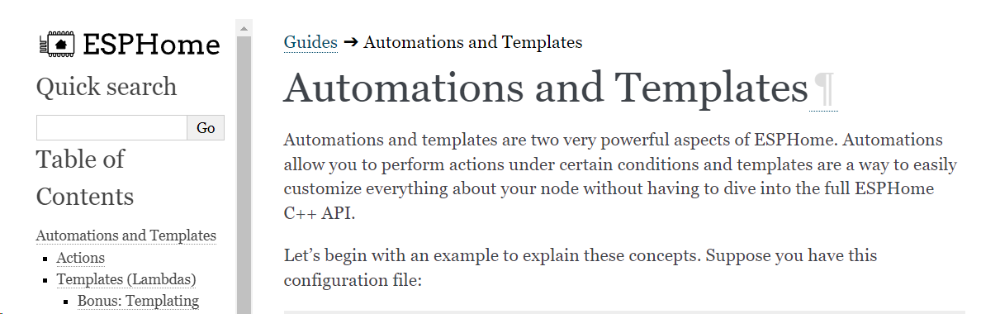
ESPHome mit YAML programmiern
Logik auf Device auslagern
Funktioniert auch ohne Server
Reagiert flotter
Doku: https://esphome.io/guides/automations.html
Übung

Slide 42
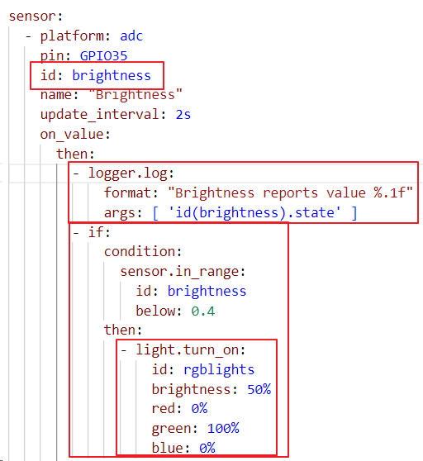
Angelehnt an HA-YAML
Ids vergeben
Auf Events reagieren
Logger
…

Slide 43
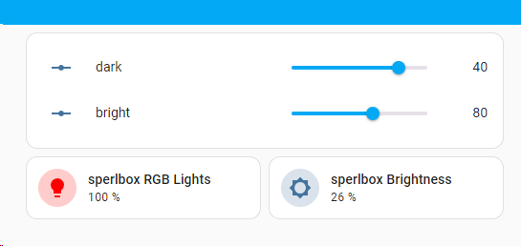
Erweiterte Anforderungen
Grenzwerte über HA einstellbar
Input-Helper von ESPHome aus zugreifbar
Übung

Slide 44
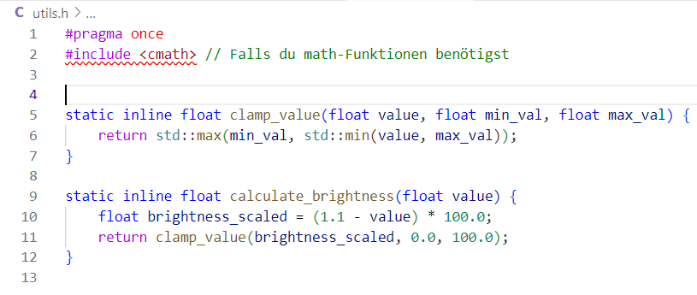
Utility-Funktionen einbinden
Erlaubt es C/C++ Code statt der gewöhnungsbedürftigen YAML-Syntax zu verwenden
Notes:
Ja, du kannst in ESPHome auch statische Funktionen oder Utility-Funktionen einbinden und verwenden, ohne dass du eine vollständige benutzerdefinierte Komponente erstellen musst. Diese Funktionen kannst du in einer separaten Datei definieren und dann in deinem YAML-Projekt nutzen.
Hier ist eine Schritt-für-Schritt-Anleitung:
1. Statische Funktionen in einer separaten Datei definieren
Erstelle eine neue Datei für deine Funktionen: Lege eine Datei wie utils.h im Projektverzeichnis oder in einem Unterordner wie custom_components oder src an:
utils.h
cpp
Code kopieren
#pragma once #include <cmath> // Falls du math-Funktionen benötigst // Beispiel: Eine statische Funktion, die den kleineren von zwei Zahlen zurückgibt static inline float clamp_value(float value, float min_val, float max_val) { return std::max(min_val, std::min(value, max_val)); }
Warum static inline?
static: Die Funktion ist auf die Übersetzungseinheit beschränkt, um Mehrfachdefinitionen zu vermeiden.
inline: Verhindert Probleme mit mehrfacher Einbindung der Header-Datei.
2. Header-Datei in ESPHome einbinden
Füge die Datei in der YAML-Konfiguration über includes hinzu.
YAML-Beispiel:
yaml
Code kopieren
esphome: name: example platform: esp32 board: esp32dev includes: - utils.h
3. Statische Funktionen in Lambdas verwenden
Jetzt kannst du die Funktion in deinen Lambdas aufrufen, z. B. innerhalb eines Filters oder einer Aktion.
Beispiel: Clamp-Filter für einen Sensor
yaml
Code kopieren
sensor: - platform: some_platform name: "Beispiel Sensor" id: example_sensor filters: - lambda: |- return clamp_value(x, 10.0, 100.0); // Begrenze den Wert auf [10, 100]
Beispiel: Aufruf in einer on_press-Aktion
yaml
Code kopieren
binary_sensor: - platform: gpio pin: GPIO12 name: "Button" on_press: then: - lambda: |- float adjusted_value = clamp_value(150.0, 0.0, 100.0); ESP_LOGD("custom", "Der Wert wurde angepasst: %f", adjusted_value);
4. (Optional) C++-Datei für komplexere Logik
Falls deine statischen Funktionen komplexer sind oder zusätzliche Abhängigkeiten haben, kannst du sie auch in einer separaten .cpp-Datei definieren:
utils.cpp
cpp
Code kopieren
#include "utils.h" // Optional: Komplexe Implementierungen hier hinzufügen
Stelle sicher, dass utils.cpp im selben Verzeichnis liegt und ESPHome automatisch kompiliert es mit.
Tipps für statische Funktionen in ESPHome
Minimale Header-Dateien: Nutze kleine, effiziente Header-Dateien, um den Kompilierungsaufwand zu reduzieren.
Keine Abhängigkeiten von ESPHome-Interna: Halte statische Funktionen möglichst unabhängig von ESPHome, um die Wiederverwendbarkeit zu erhöhen.
Debugging: Nutze Funktionen wie ESP_LOGD in den Lambdas, um die Werte deiner Funktionen zu testen.
Mit diesem Ansatz kannst du wiederverwendbare Hilfsfunktionen integrieren, ohne eine vollständige benutzerdefinierte Komponente erstellen zu müssen. Wenn du weitere Hilfe bei der Implementierung brauchst, lass es mich wissen! 😊
4o

Slide 45
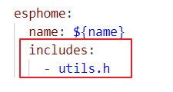
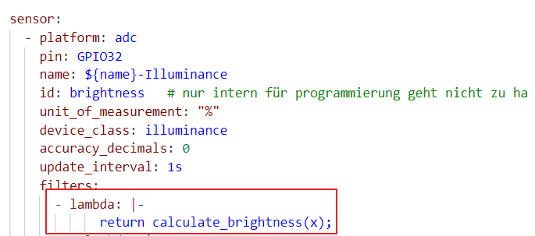
Einbindung in YAML

Slide 46
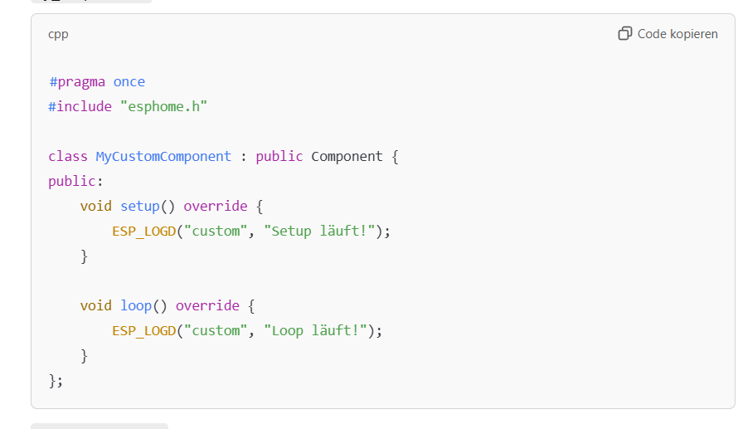
Auch eigene Komponenten sind möglich
Notes:
Für komplexeren Code kannst du eigene Header-Dateien und Implementierungen nutzen. Dazu verwendest du das Feld external_components oder die Möglichkeit, benutzerdefinierte Dateien hinzuzufügen.
Schritte:
Ordnerstruktur erstellen: Lege in deinem ESPHome-Projektverzeichnis einen Ordner wie custom_components oder src an:
Code kopieren
your_project/ ├── custom_components/ │ ├── my_component.h │ ├── my_component.cpp ├── example.yaml
C++-Dateien schreiben: Schreibe die Header- und C++-Dateien (my_component.h und my_component.cpp).
my_component.h:
cpp
Code kopieren
#pragma once #include "esphome.h" class MyCustomComponent : public Component { public: void setup() override { ESP_LOGD("custom", "Setup läuft!"); } void loop() override { ESP_LOGD("custom", "Loop läuft!"); } };
my_component.cpp:
cpp
Code kopieren
#include "my_component.h"
Dateien in ESPHome einbinden: Verweise in der YAML-Datei auf die C++-Komponenten.
YAML-Beispiel:
yaml
Code kopieren
esphome: name: example platform: esp32 board: esp32dev includes: - custom_components/my_component.h external_components: - source: "./custom_components" custom_component: - lambda: |- auto my_component = new MyCustomComponent(); App.register_component(my_component);
3. Externe Bibliotheken einbinden
Manchmal benötigst du Bibliotheken, die nicht in ESPHome integriert sind. Diese kannst du über libraries einfügen.
Beispiel:
yaml
Code kopieren
esphome: name: example platform: esp32 board: esp32dev libraries: - "ArduinoJson@^6.20.0"
Tipps für benutzerdefinierten Code
Debugging: Nutze ESP_LOGD, ESP_LOGI, oder ESP_LOGE, um Logs auszugeben.
Komplexität: Halte Lambdas einfach und nutze Header-Dateien für komplexen Code.
Fehlerbehebung: Überprüfe Compiler-Fehler in den ESPHome-Logs. Syntaxfehler in C++ können schwieriger zu debuggen sein.
Falls du eine spezielle Anwendung hast, lass es mich wissen, und ich helfe dir bei der Integration! 😊

